Slide 1
Cukerka,
Cukerka,
s. r. o.
s. r. o.

Slide 2
O naší firmě
O naší firmě
byla založena 1.9.2021
zabývá se prodejem bonbónů
řídíme ji jako reálnou
studujeme obor Informační technologie

Slide 3
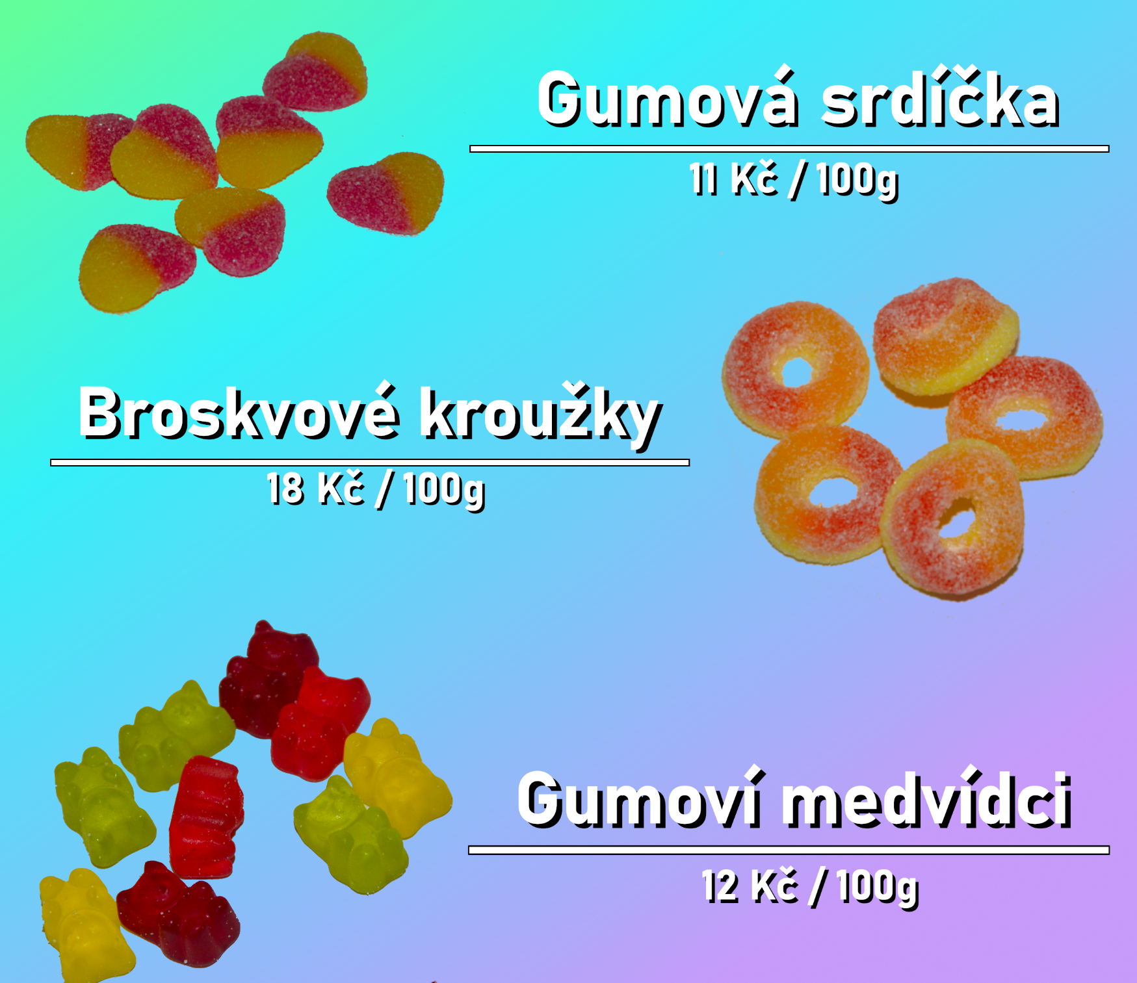
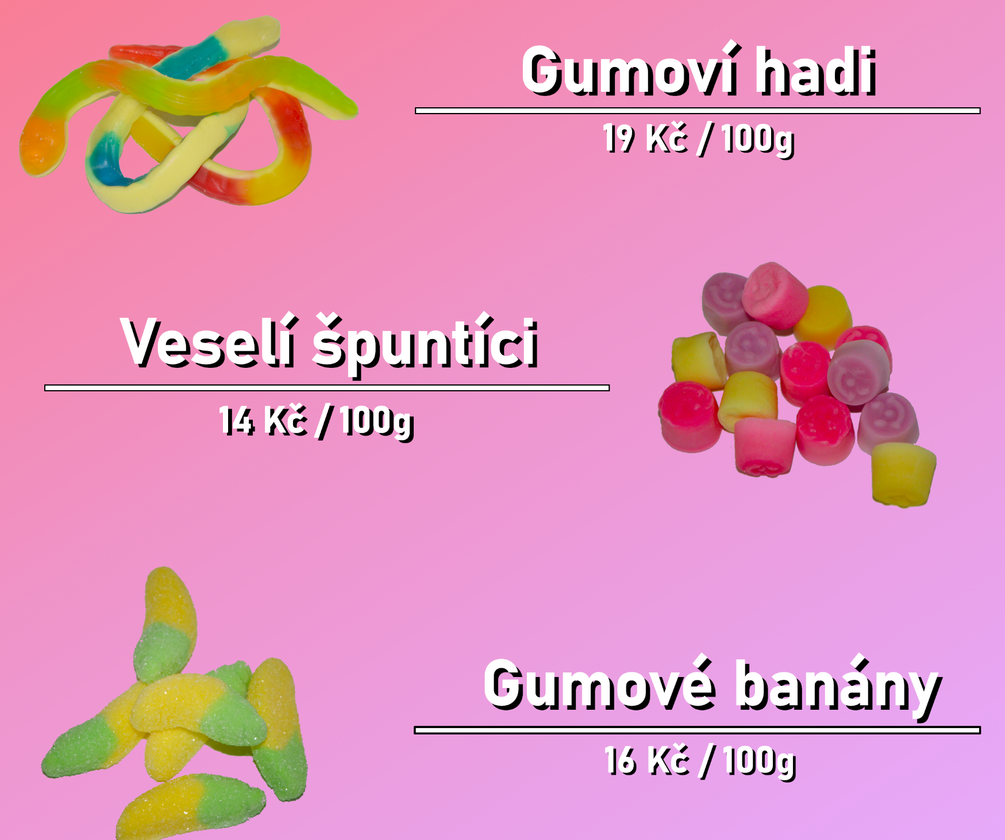
Nabídka produktů
Nabídka produktů
nmkljkl

Slide 4
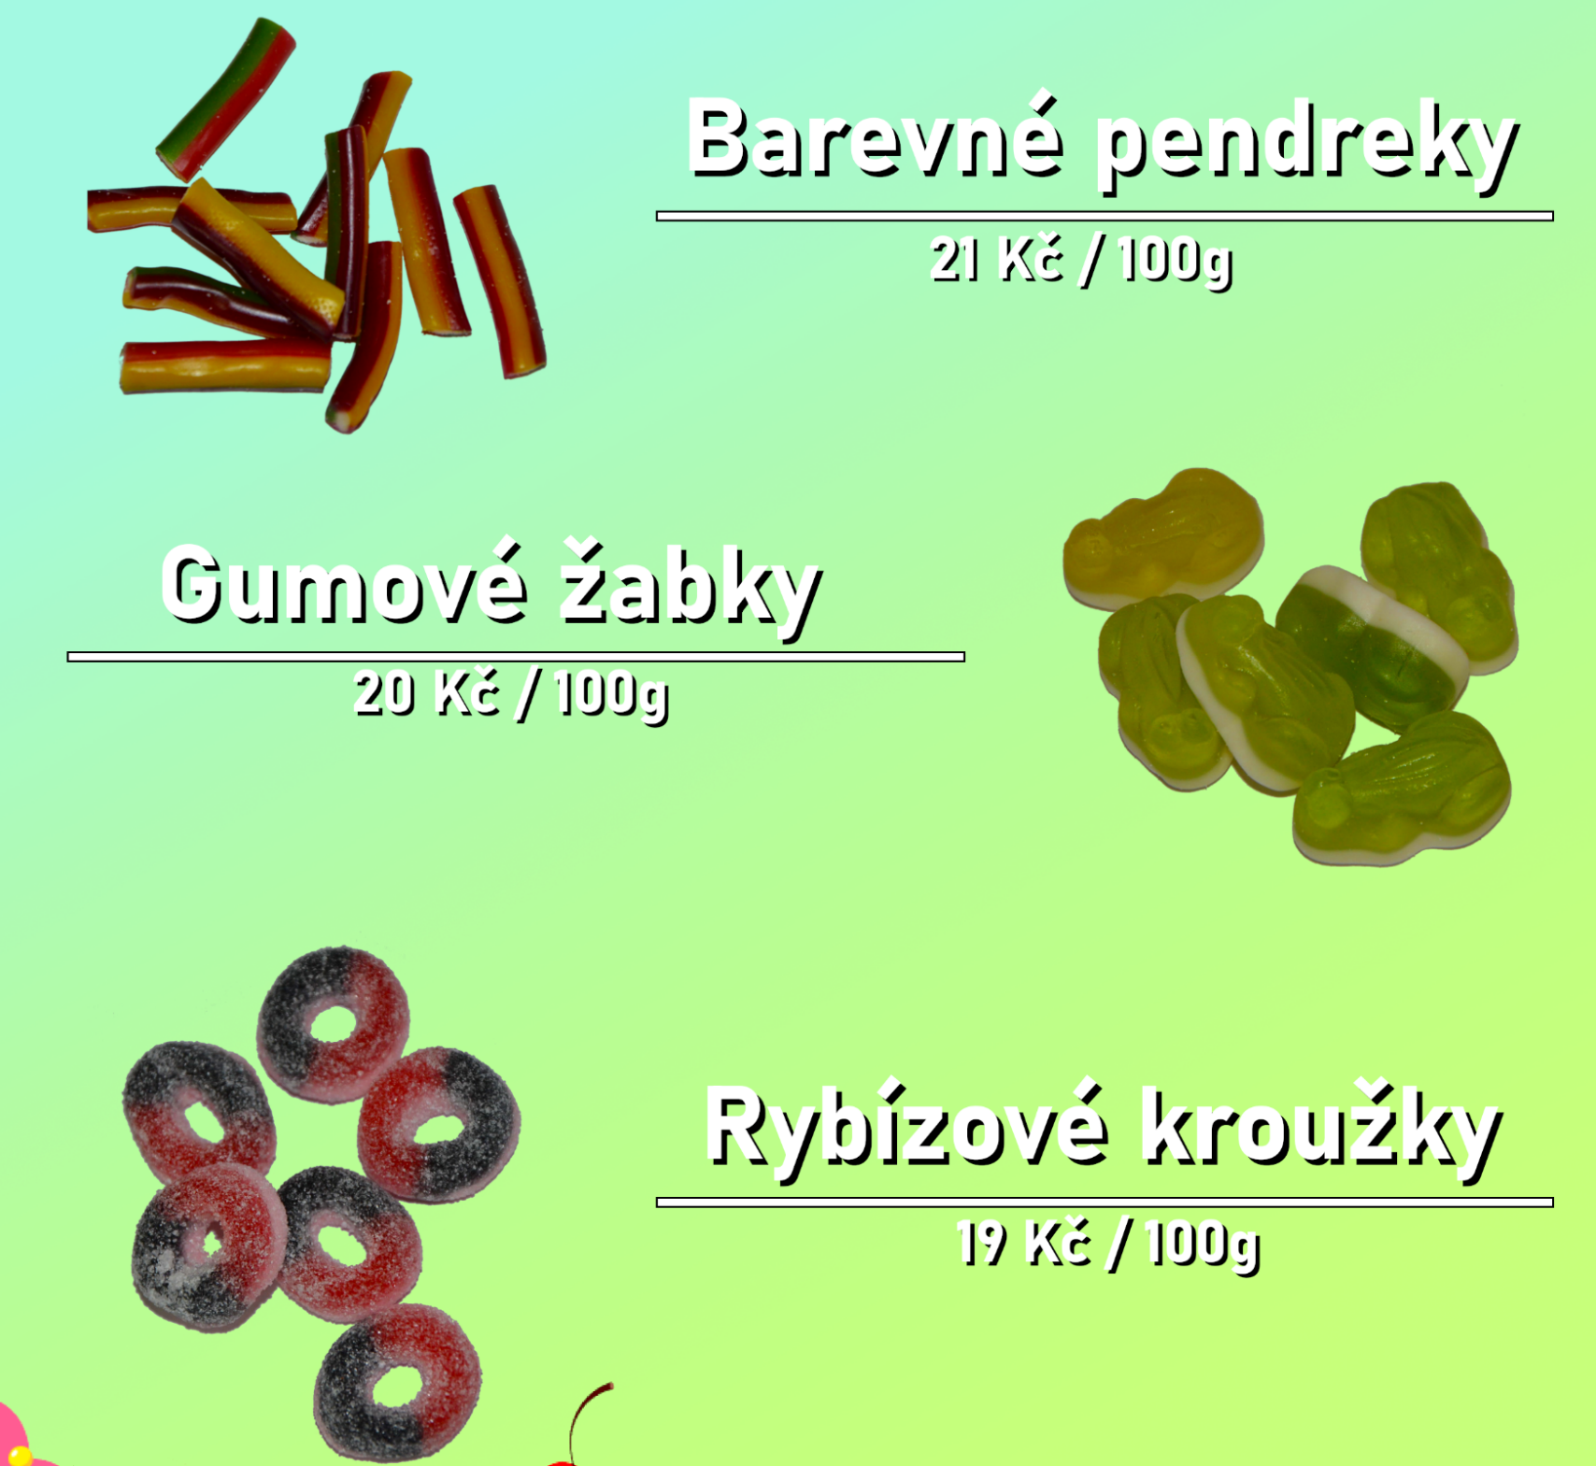
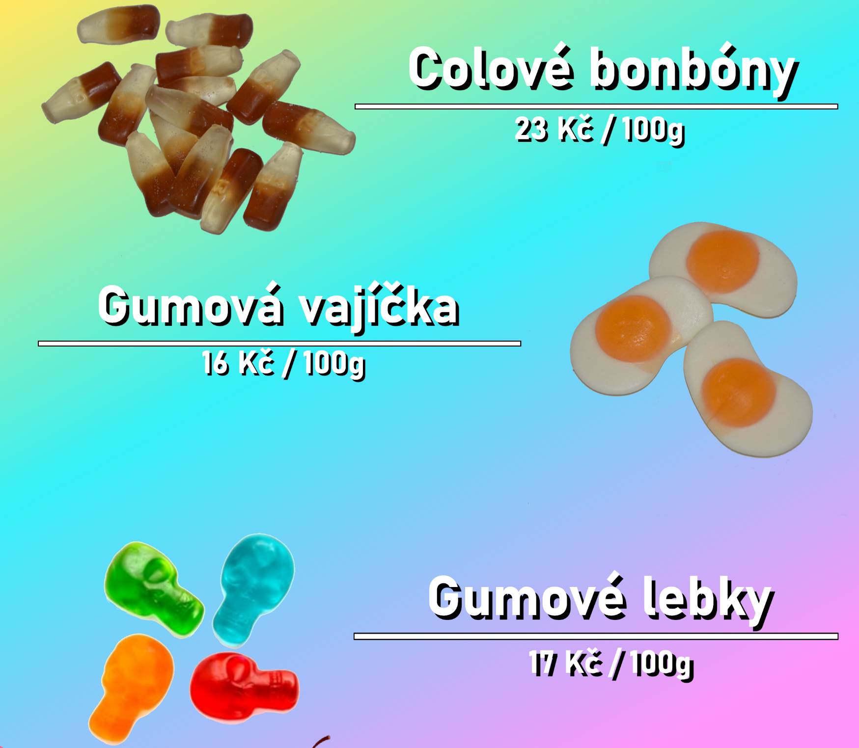
Nabídka produktů
Nabídka produktů
nmkljkl

Slide 5
Struktura firmy
Struktura firmy
Ředitel – Petr Fous
Zástupce ředitele – Yaroslav Hryhorchak
Všeobecná účetní a personalistka – Sandra Nekolová
Marketing manager – Patrik Panský
Právní managerka – Petra Váchová
IT grafik – Dominik Klouda
Asistent ředitele – Petr Nikodým
Ředitel – Petr Fous
Zástupce ředitele – Yaroslav Hryhorchak
Všeobecná účetní a personalistka – Sandra Nekolová
Marketing manager – Patrik Panský
Právní managerka – Petra Váchová
IT grafik – Dominik Klouda
Asistent ředitele – Petr Nikodým

Slide 7
Oslaďte si s námi život
Oslaďte si s námi život
Ministerstvo zdravotnictví upozorňuje, že nadměrná konzumace cukru způsobuje zdravotní problémy.

